Slide 1
Databases

Slide 2


Vorige week
Frontend
API
Backend
Griftland, IMDb, CIO, TGV
Het belang van data
Wat is een database?
SQL praktijkoefening
SQL multi-table-join
Index
DuckDB [Web Shell]
Database
COUNTRIES
ROLES
ACTORS
MOVIES

Slide 3
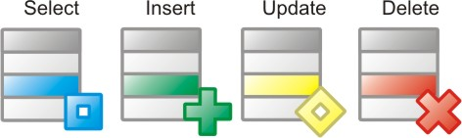
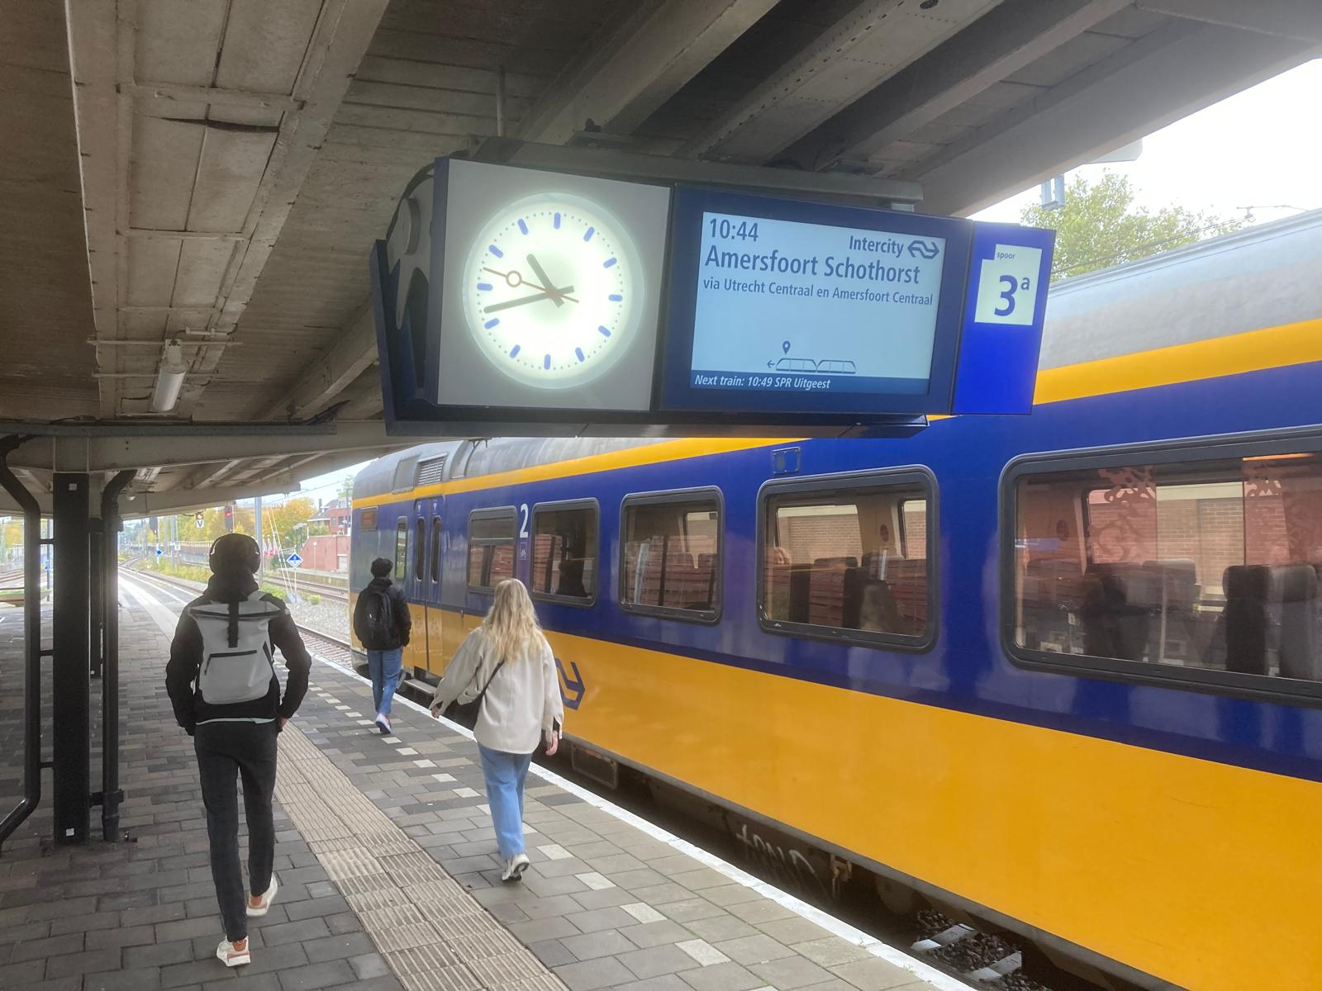
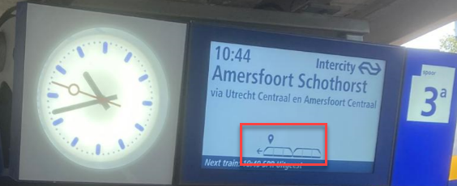

Vandaag
Datamanipulatie in SQL
Ontwerp en bouw een database
Echte databases zijn ACID
Geavanceerde SQL statements

Slide 4
Ik ben bord 2345. Welke informatie moet ik op dit moment tonen?
Backend

Slide 5
Ik ben bord 2345. Welke informatie moet ik op dit moment tonen?
bestemming, vertrektijd, plaatje treinstellen, locator
Backend
Bord Service
Treinstellen
treinstel
stopplek, lengte
datum, tijd, station, perrron
bord nummer
Ritten
datum, tijd, station, bestemming, perron, treinstel(len)
Borden
nummer, station, perron, plek

Slide 6
Ik ben bord 2345. Welke informatie moet ik op dit moment tonen?
bestemming, vertrektijd, plaatje treinstellen, locator
Backend
Bord Service
Treinstellen
treinstel
stopplek, lengte
datum, tijd, station, perrron
Bijsturing
bord nummer
Ritten
datum, tijd, station, bestemming, perron, treinstel(len)
Borden
nummer, station, perron, plek

Slide 7
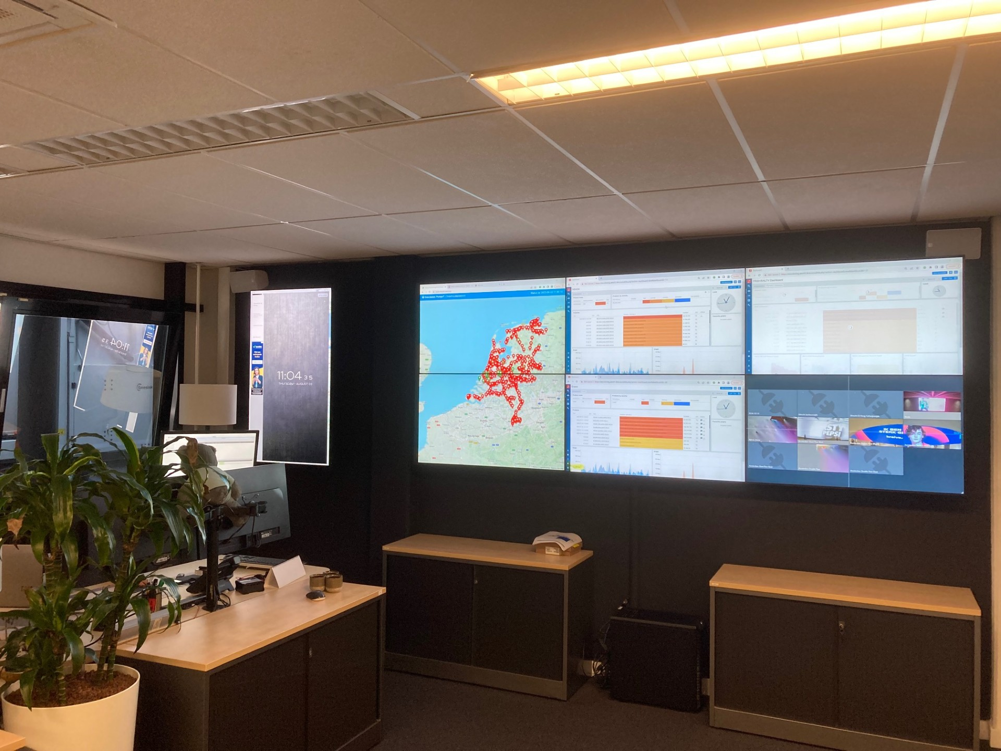
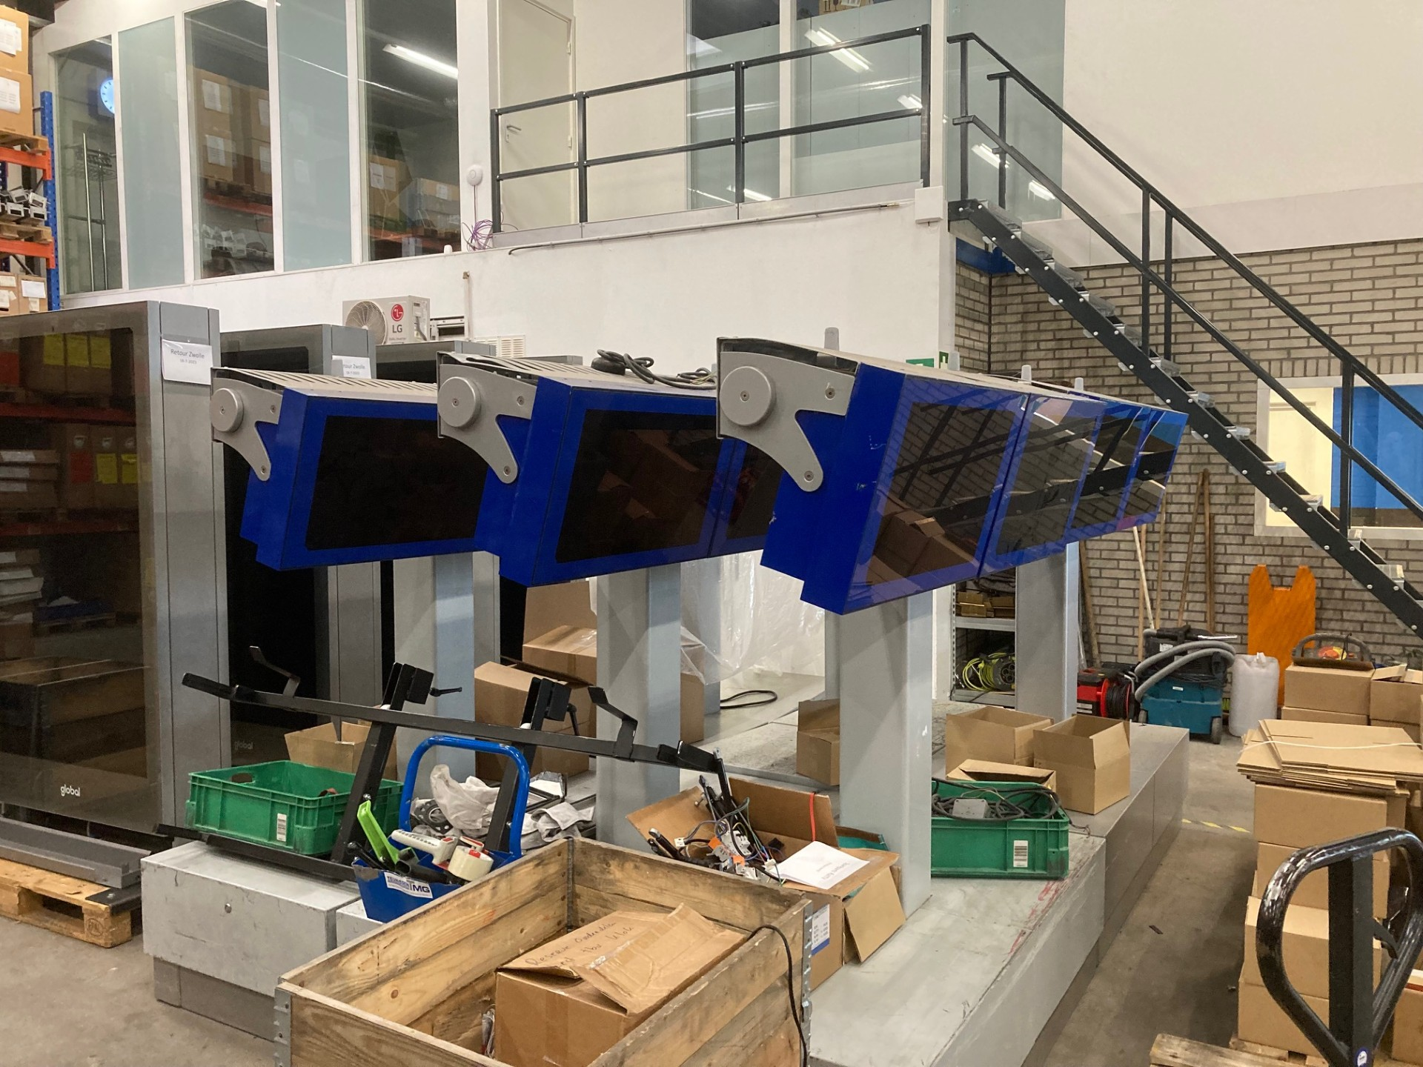
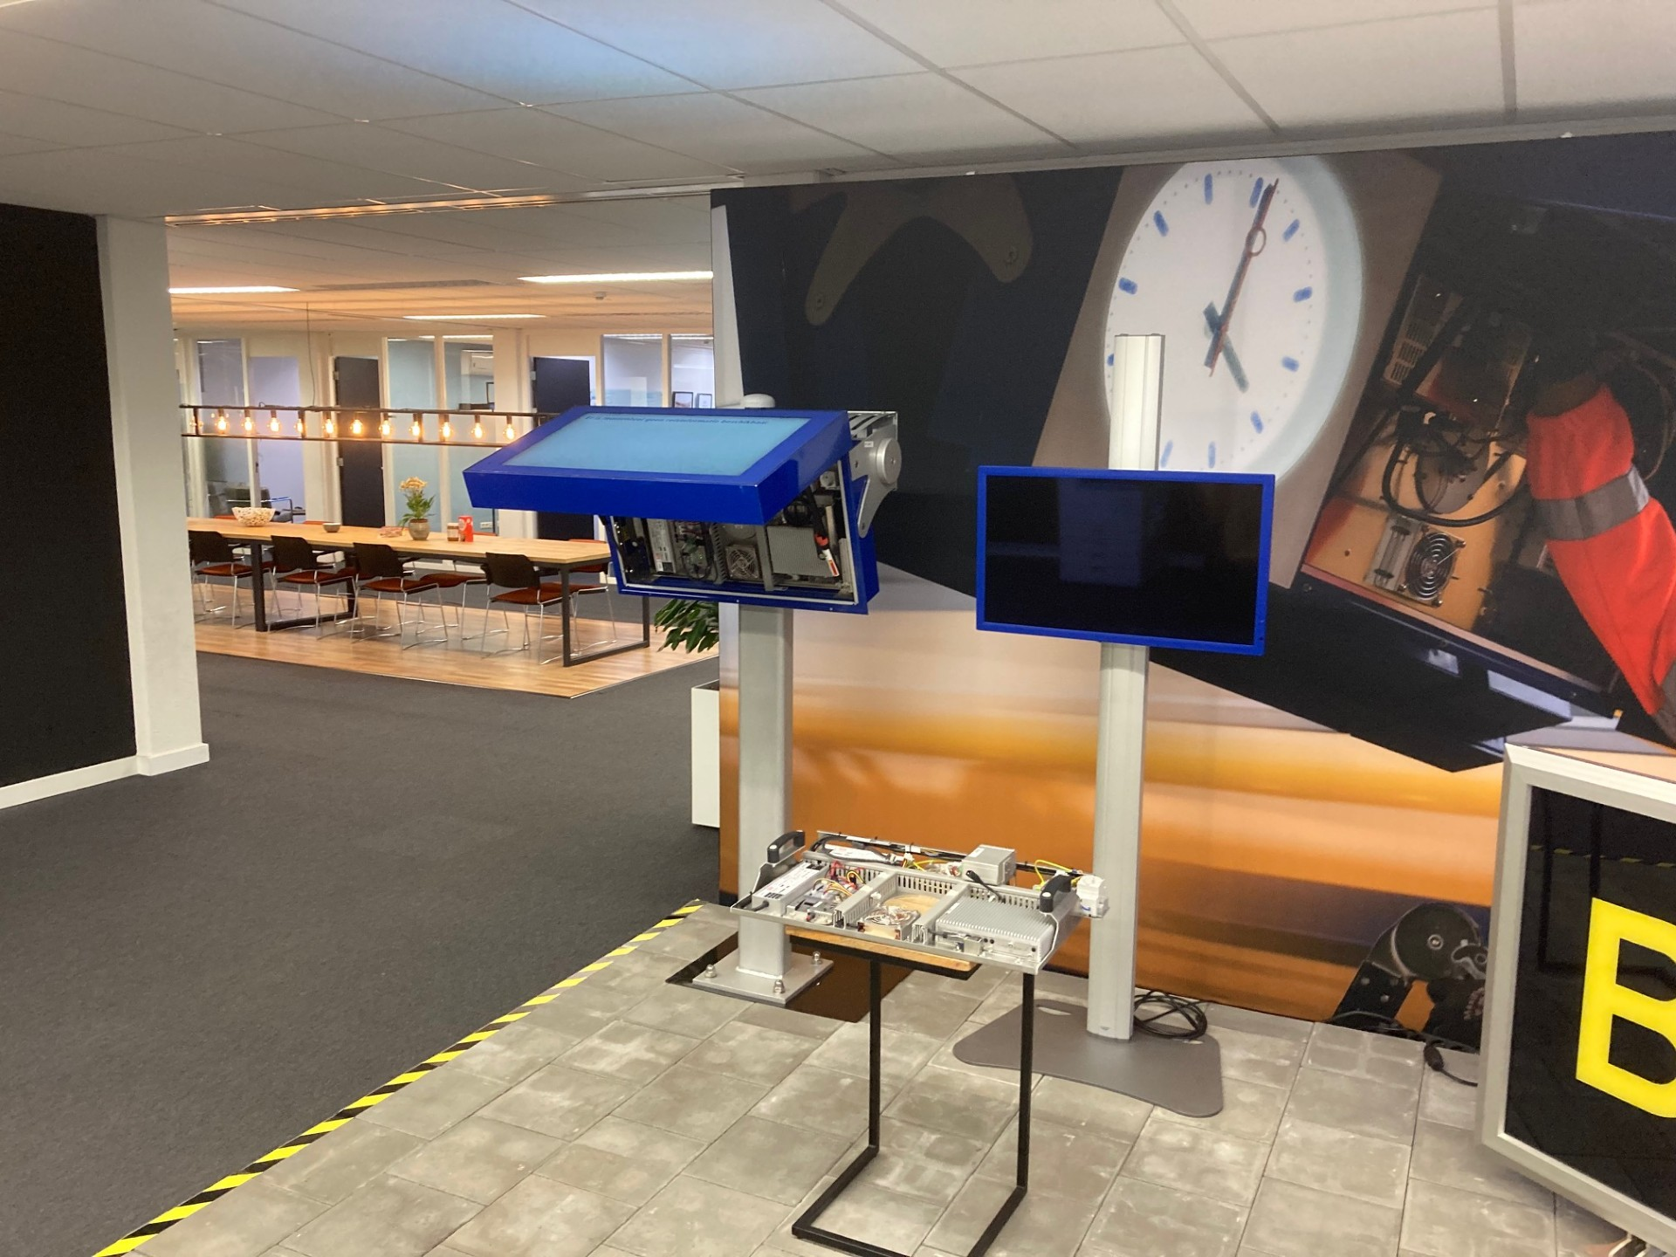
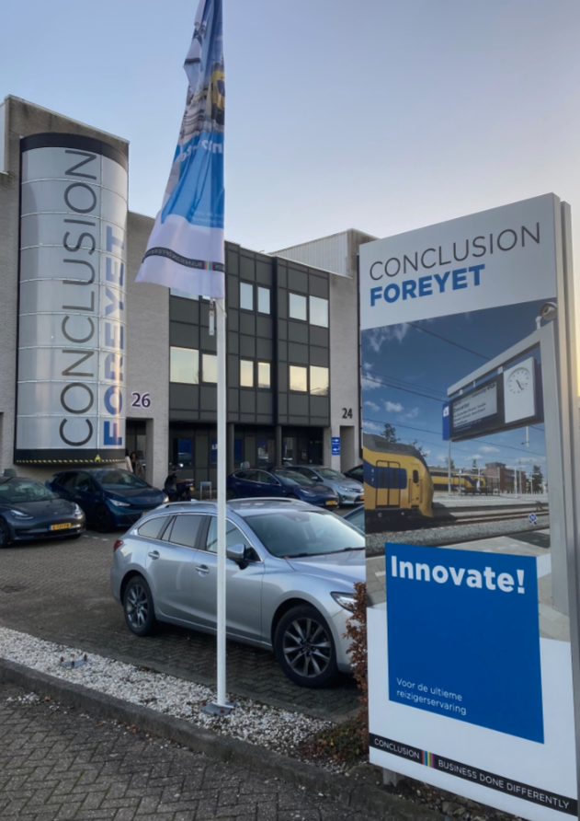

Slide 8
DML = Data Manipulation Language

Slide 9
DML = Data Manipulation Language
INSERT
UPDATE
DELETE
Welke tabel?
Welke actie – toevoegen/verwijderen/bijwerken
Welke rij(en)/welk record(s)?
Welke nieuwe data? (niet van toepassing voor DELETE)

Slide 10
DELETE
delete
from imdb_actors a
where a.identifier = 215
-- potential multirow delete
delete
from imdb_actors a
where a."First Name" = 'Darro'

Slide 11
INSERT
INSERT
INTO imdb_actors
(identifier, "Last Name", "First Name")
VALUES
(301,'Freeman', 'Norman')

Slide 12
UPDATE
UPDATE
imdb_actors
SET "Relationship Status" = 'Single'
WHERE identifier = 206
-- possible multirow update
UPDATE
imdb_actors a
SET "Country Reference" = 410
WHERE "Country Reference" = 11

Slide 13
UPDATE – meerdere kolommen
UPDATE
imdb_movies m
SET Genre = 'Scary' , "Age Indication" = 'PG-13'
WHERE Genre = 'Horror'

Slide 14

Introductie Survey

Slide 15

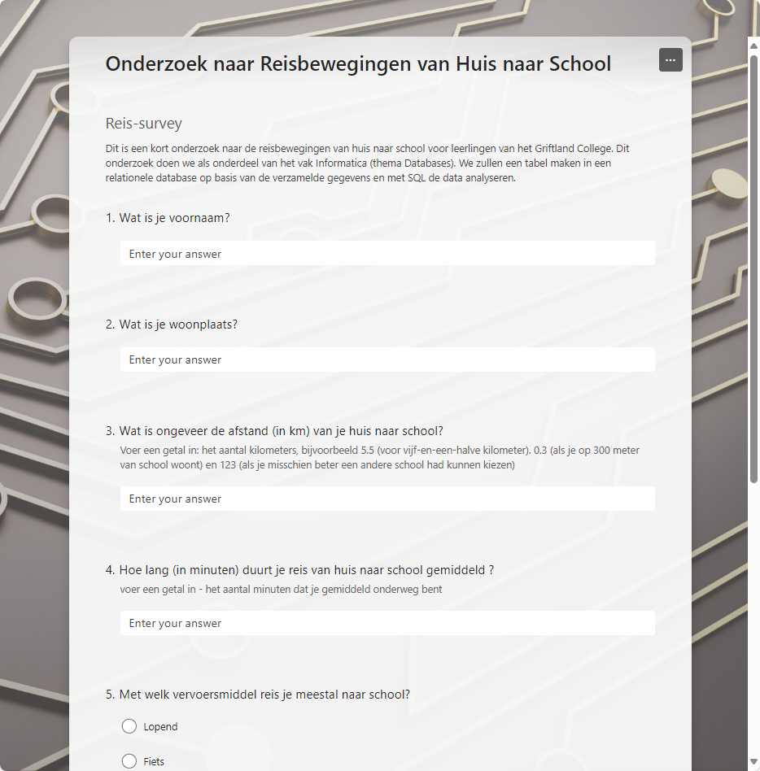
Onderzoek naar Huis-School reisbeweging
Browser
tabel
csv file
Notes:
https://forms.office.com/e/a2my57Ydds

Slide 16
Opdracht
Vul een survey in waarmee we data verzamelen
Straks: creëer een tabel vanuit de verzamelde gegevens en analyseer de data met SQL
Doe Data Manipulatie met SQL
hoe creëer je, wijzig je en verwijder je records in en uit tabellen
welke verwarring kan ontstaan?

Slide 17
Evaluatie Opdracht
Survey ingevuld?
Data Manipulatie
zie je de parallel met het bewerken van gegevens op papier? of in een Excel-sheet?
meeste DML wordt via schermen gedaan - niet in SQL met de hand
DML zonder regels en vangrails kan data behoorlijk onbruikbaar maken!

Slide 18
Constraints = regels om data te laten kloppen
Wat kan er fout gaan met data in IMDb?
Doodlopende verwijzingen
Dubbele rijen
Onzinnige waarden (geboortedatum in de toekomst)
Verkeerd soort waarde (“acht” in plaats van 8, “AB387” als postcode)
Ontbrekende noodzakelijke informatie (movie zonder title, naamloze acteur)
Kolom waarvan de betekenis onduidelijk is (PQW-nummer, ZQTRQ_12, Naam)
Type-fouten, verkeerd opgezocht, achterhaald, fake, …
Constraints zijn onderdeel van de tabel-definitie. De database dwingt af dat data voldoet aan deze regels.

Slide 19
Constraints = regels om data te laten kloppen
Wat kan er fout gaan met data in IMDb?
Doodlopende verwijzingen
Dubbele rijen
Onzinnige waarden (geboortedatum in de toekomst)
Verkeerd soort waarde (“acht” in plaats van 8, “AB387” als postcode)
Ontbrekende noodzakelijke informatie (movie zonder title, naamloze acteur)
Kolom waarvan de betekenis onduidelijk is (PQW-nummer, ZQTRQ_12, Naam)
Type-fouten, verkeerd opgezocht, achterhaald, fake, …
Constraints zijn onderdeel van de tabel-definitie. De database dwingt af dat data voldoet aan deze regels.

Slide 20
NOT NULL
Verplicht
Kolom moet een waarde bevatten
create table people
( ...
, name varchar(15) not null

Slide 21
Primary Key
Verplicht
Uniek
Identificerend
create table people
( id int primary key
, name varchar(15) ...

Slide 22
Unique Key
Als de kolom een waarde bevat, dan moet deze uniek zijn in de tabel – geen ander record mag dezelfde waarde hebben
kolom mag leeg zijn
Unique Key kan uit meerdere kolommen bestaan
create table people
( id int primary key
, name varchar(15) not null unique

Slide 23
Foreign Key
De waarde van een kolom in de een tabel moet voorkomen als primary key of unique key in de gerefereerde tabel
bijvoorbeeld: Roles.ActorId => Actors.Identifier
ROLES
ACTORS
MOVIES
create table roles
( actorId int references ACTORS (identifier)
...

Slide 24
Overig
Datatype – DATE, INT, TIME, VARCHAR, BOOLEAN
Lengte van kolom
[Default waarde van kolom]
Check Constraint – eis aan de waarde in kolom
“geen X of Q”, “een geldig email-adres”, “waarde tussen 1 en5”, ..
create table people
( name varchar(15) not null check (length(name) <= 15)
, birthdate date check (birthdate <= CURRENT_DATE() - INTERVAL 18 YEAR)
, city varchar(50) default 'Soest’ check (NOT contains(upper(city), 'A'))

Slide 25
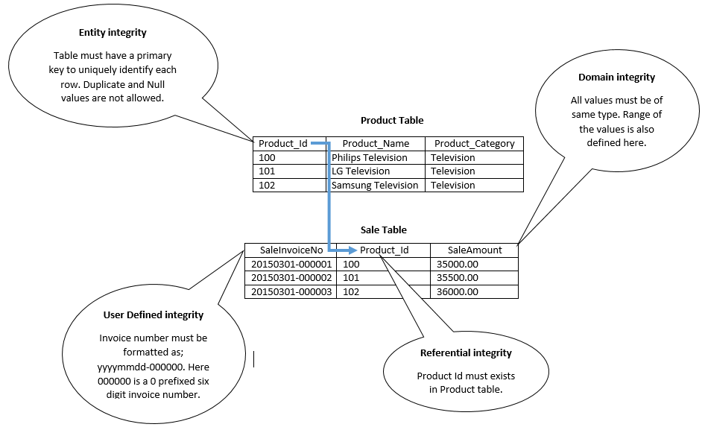
Constraints bewaken Integriteit (van data)
Primary Key
Column Type
Check Constraint
FK Constraint

Slide 26
Introductie van DDL – een subset van SQL Data Definition Language
Create Table
Truncate Table | Drop Table
Alter Table (rename, add/alter/drop column, add/drop constraint)
Create | Drop View, Create | Drop Sequence , Create Schema | Secret | Type | Index | ….

Slide 27


Slide 28
Transaction – bij elkaar horende set wijzigingen
Atomicity?

Slide 29
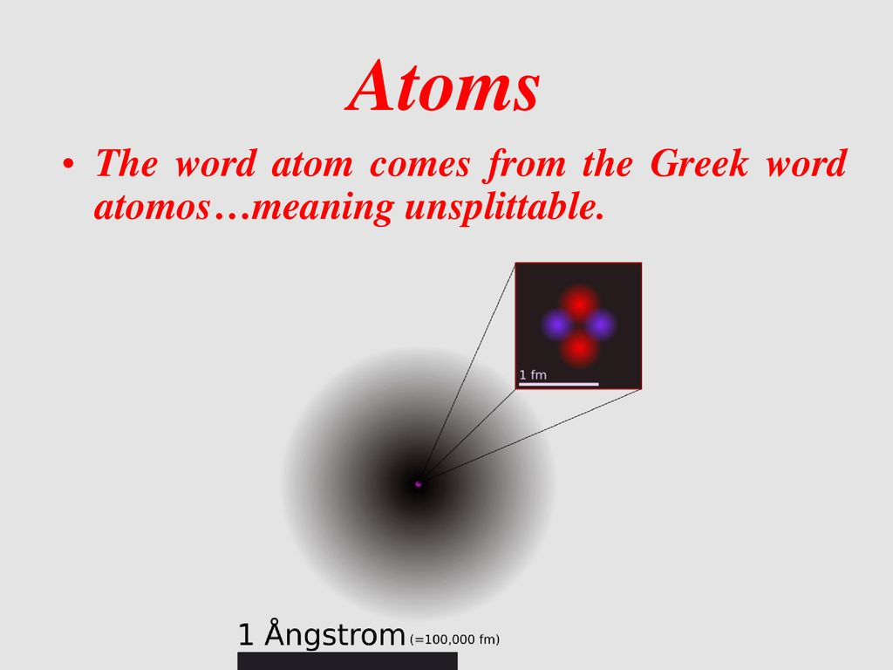

Slide 30


Slide 31
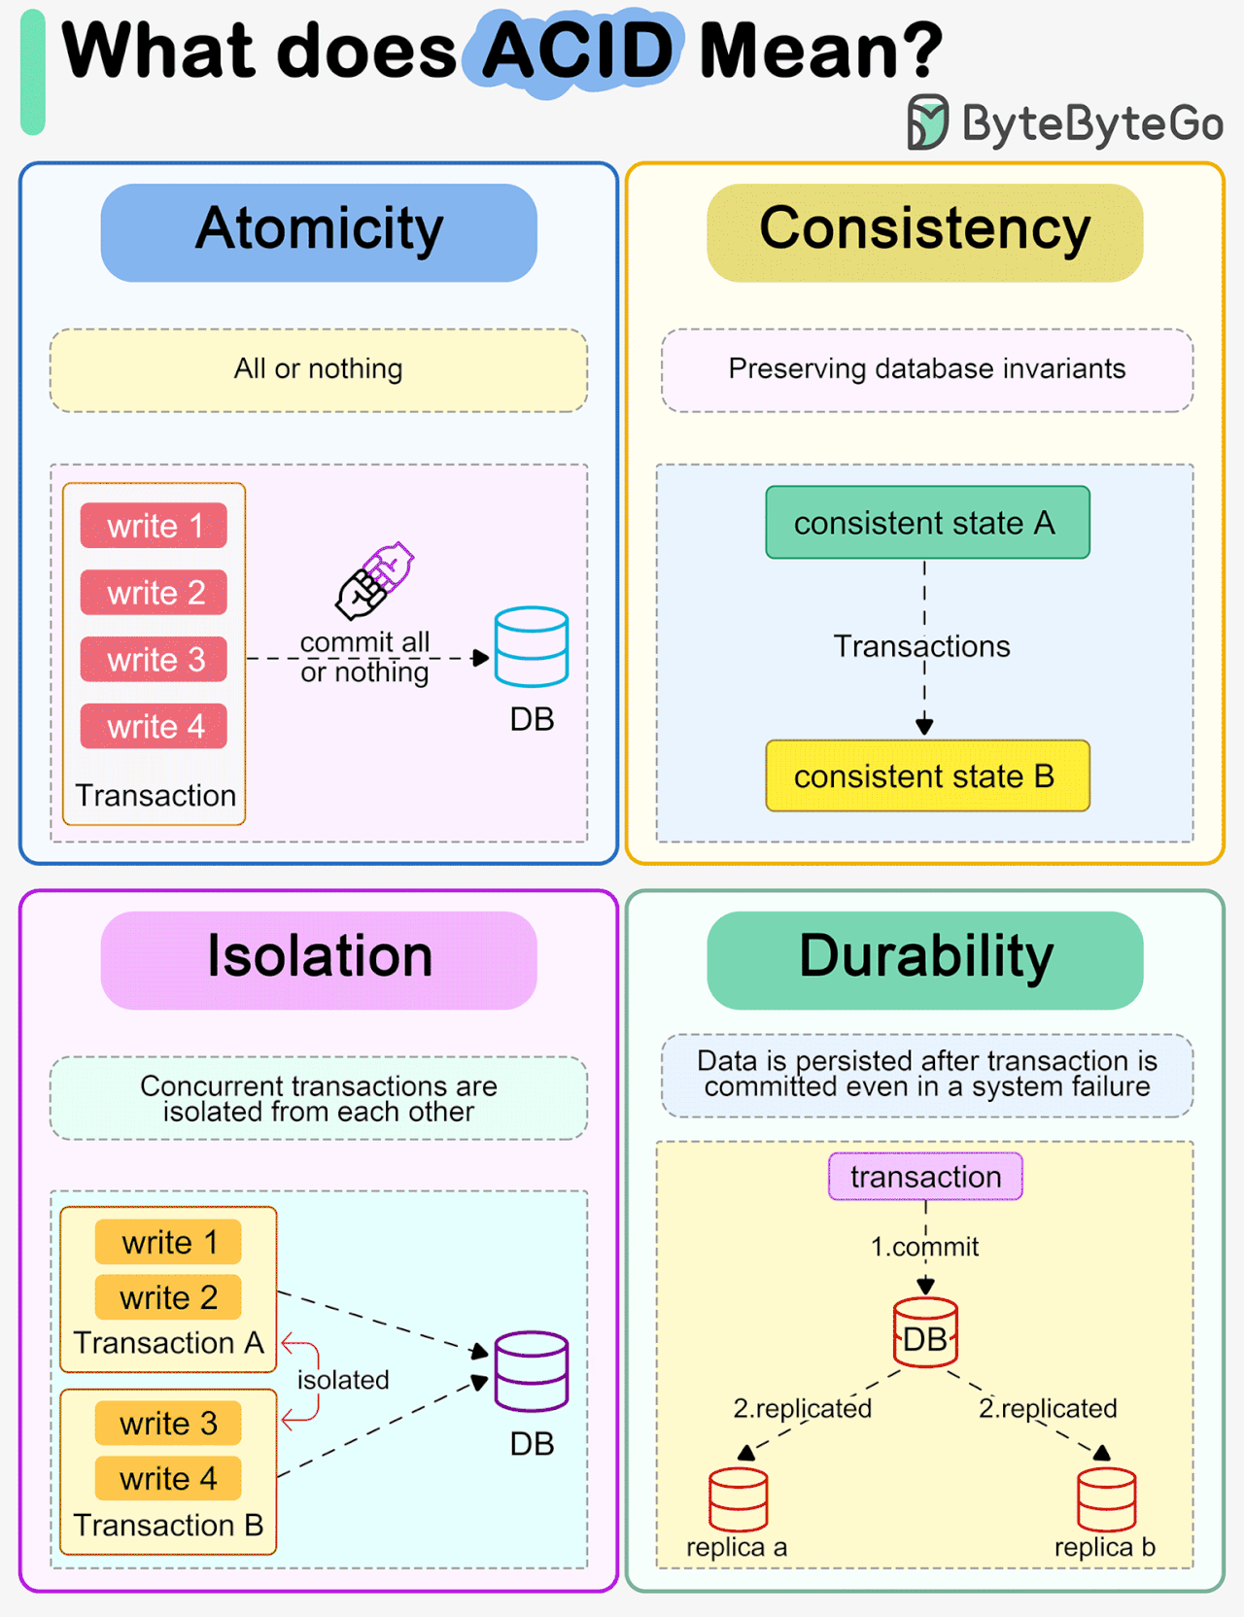
Transaction – bij elkaar horende set wijzigingen
Atomicity: All of Nothing Alle wijzigingen worden goed verwerkt of all wijzigingen worden teruggedraaid. Geen half werk!

Slide 33
Isolation
Meerdere gebruikers kunnen naast elkaar werken en zitten elkaar niet in de weg
ze zien elkaars wijzigingen pas na een commit van de transactie
een query geeft een samenhangend resultaat: niet een stukje zónder en een stukje mét een transactie

Slide 34
Durability
Data wordt bewaard Een transactie is pas afgerond als de data veilig is opgeslagen

Slide 35
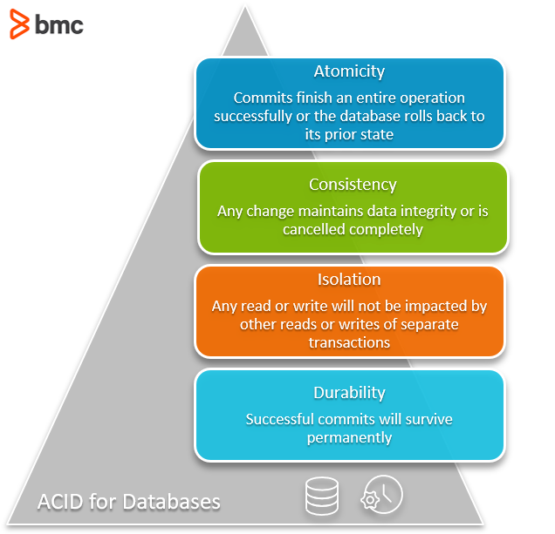

Slide 36
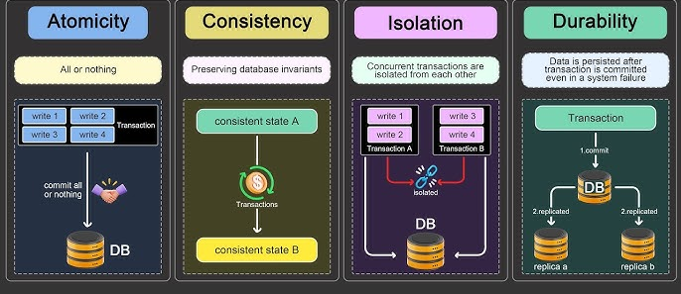
ACID
Constraints (I)
Atomicity
Consistency

Slide 38
Advanced SQL
Aggregatie
Count, Sum, Min, Max, Avg, Median, Mode
select count(movie.title)
from imdb_movies movie
where contains( title , 'Dark')

Slide 39
Advanced SQL
Aggregatie
Count, Sum, Min, Max, Avg, Median, Mode
COUNT DISTICT: Tel iedere waarde één keer
select count(distinct movie.title)
from imdb_movies movie
where contains( title , 'Dark')

Slide 40
Advanced SQL
Aggregatie per … (categorie, set, groep)
Bijvoorbeeld: aantal films per genre
select movie.genre, count(movie.title)
from imdb_movies movie
group by movie.genre

Slide 41
Advanced SQL
Aggregatie per … (categorie, set, groep)
Bijvoorbeeld: aantal films per genre en alleen genres met tenminste twee films
select movie.genre, count(movie.title)
from imdb_movies movie group by movie.genre
having count(movie.title) >= 2

Slide 42
DEMO: Analyseer uitkomsten Onderzoek naar Huis-School reisbeweging
Browser
ruwe tabel
TABLE SURVEY_RESULTS
csv file
Notes:
https://forms.office.com/e/a2my57Ydds
select * from read_csv_auto('https://raw.githubusercontent.com/lucasjellema/informatica-databases/refs/heads/main/survey/survey_results.csv’);
kopieer inhoud Excel file naar CSV survey_results.csv
commit & push naar GitHub
creëer tabel en insert from select read_csv
query tegen data

Slide 43
Opdracht
gebruik ChatGPT: maak tabel voor simpele set data
create table for survey
laad data in tabel
analyseer survey results met SQL
gebruik Aggregatie
maak tabel PEOPLE met 12 constraints
bonus: maak IMDb mét constraints
bonus: transactiemanagement

Slide 44
Terugblik
Casus: locator op stationsinformatiebord
Ontwerp en bouw een database
Datamanipulatie in SQL
Echte databases zijn ACID
Geavanceerde SQL statements: aggregatie, group by

Slide 45

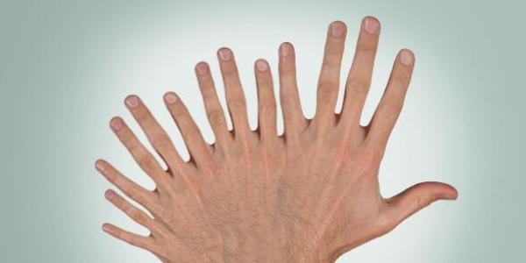





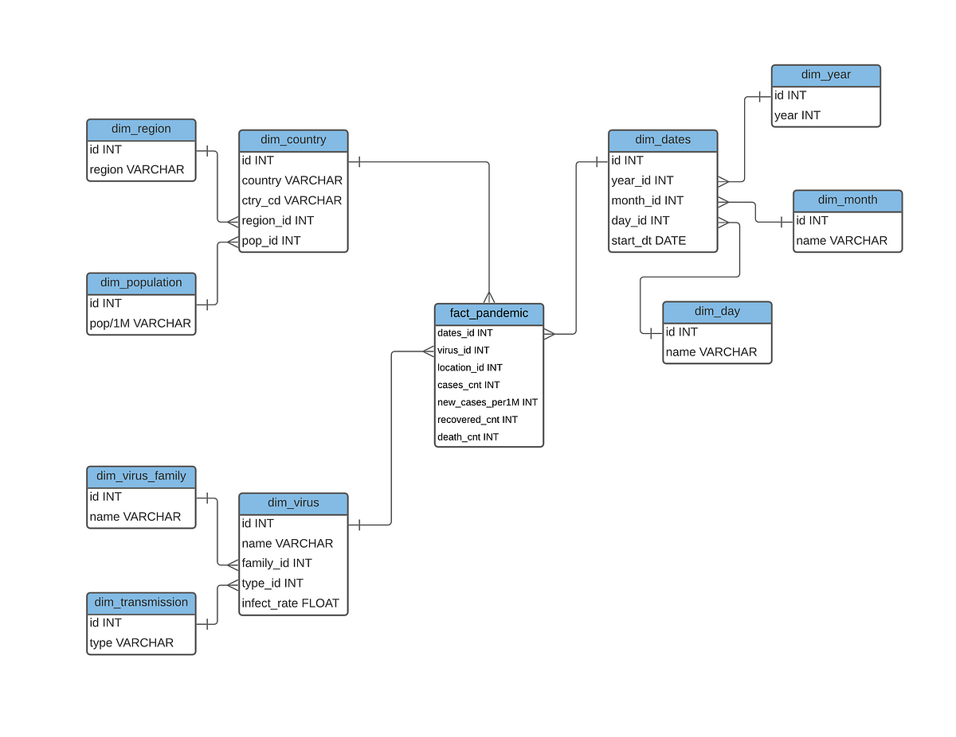
Volgende week
Data – van 0 en 1 tot MP4 en GIF
Tot 1000 tellen op 10 vingers
Data Modellering
projecteer een stukje van de wereld in een DB - van realiteit naar tabel
data
inzicht, plan, actie,

